Slide 1
范数的应用：最小二乘解问题
主讲人：赵维锐
单位：武汉理工大学

Slide 2
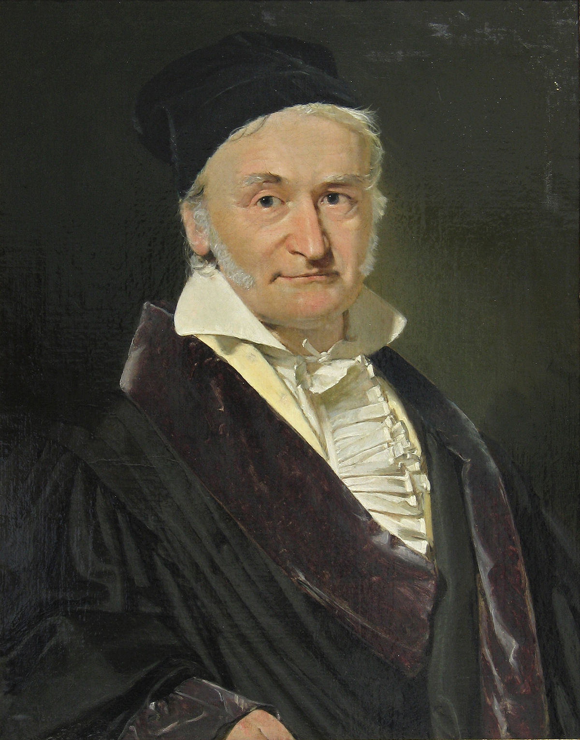
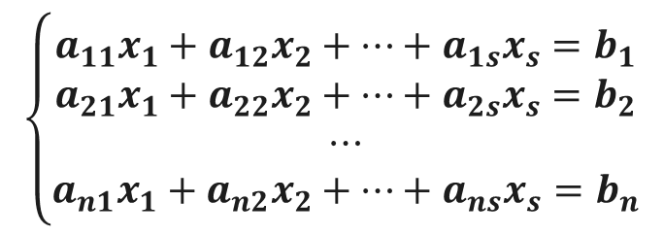
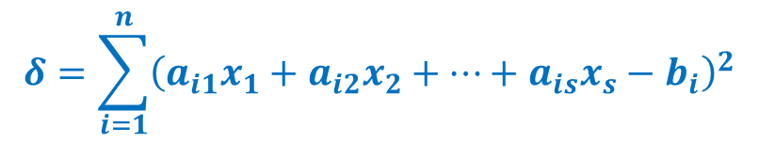
最小二乘解问题
F. Gauss (1777-1855, 德国)
设线性方程组$Ax=b$, 即
$$\left\{\begin{matrix}a_{11}x_{1}+a_{12}x_{2}+⋯+a_{1s}x_{s}=b_{1} \\ a_{21}x_{1}+a_{22}x_{2}+⋯+a_{2s}x_{s}=b_{2} \\ ⋯ \\ a_{n1}x_{1}+a_{n2}x_{2}+⋯+a_{ns}x_{s}=b_{n}\end{matrix}\right.$$
若方程组无解, 则寻求一个最接近的解.
原理：求数组$(x_{1},x_{2},⋯,x_{s})$使得
$$δ=\sum_{i=1}^{n}{{\left(a_{i1}x_{1}+a_{i2}x_{2}+⋯+a_{is}x_{s}−b_{i}\right)}^{2}}$$
最小.

Slide 3
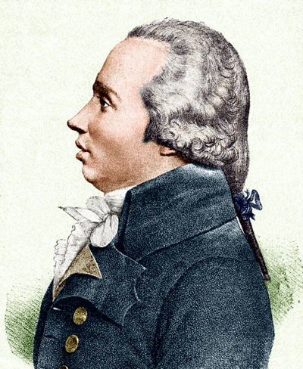
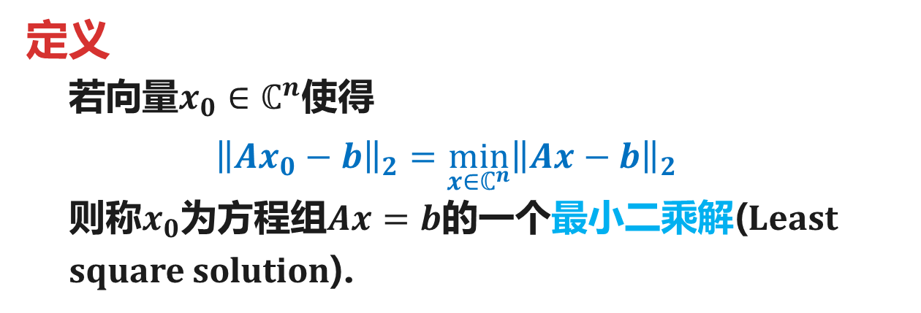
最小二乘解问题
A.-M. Legendre(1752-1833, 法国)
设线性方程组$Ax=b$, 即
$$\left\{\begin{matrix}a_{11}x_{1}+a_{12}x_{2}+⋯+a_{1s}x_{s}=b_{1} \\ a_{21}x_{1}+a_{22}x_{2}+⋯+a_{2s}x_{s}=b_{2} \\ ⋯ \\ a_{n1}x_{1}+a_{n2}x_{2}+⋯+a_{ns}x_{s}=b_{n}\end{matrix}\right.$$
定义
若向量$x_{0}∈ℂ^{n}$使得
$${\left\|Ax_{0}−b\right\|}_{2}=\min_{x∈ℂ^{n}}{{\left\|Ax−b\right\|}_{2}}$$
则称$x_{0}$为方程组$Ax=b$的一个最小二乘解(Least square solution).

Slide 4

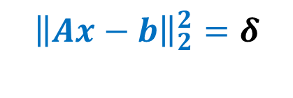
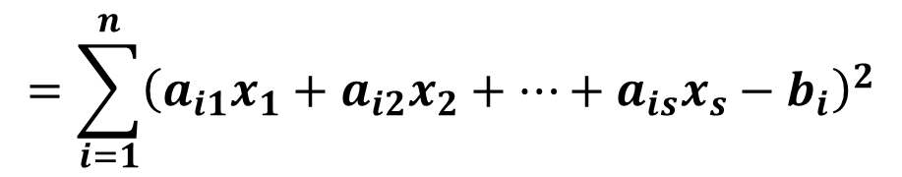
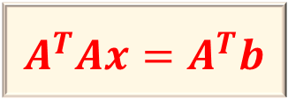
最小二乘解问题
根据正交投影定理, 或多元函数极值条件
$${\left\|Ax−b\right\|}_{2}^{2}=δ$$
$$=\sum_{i=1}^{n}{{\left(a_{i1}x_{1}+a_{i2}x_{2}+⋯+a_{is}x_{s}−b_{i}\right)}^{2}}$$
$$δ_{x_{j}}=2\left(a_{1j},⋯,a_{nj}\right)\left(Ax−b\right)=2α_{j}^{T}\left(Ax−b\right)=0$$
得到方程组$Ax=b$的最小二乘解$x=(x_{1},⋯,x_{n})$满足的充分必要条件
$$A^{T}Ax=A^{T}b$$

Slide 5
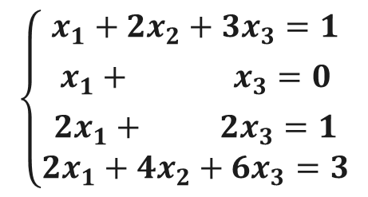
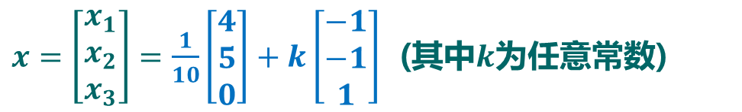
最小二乘解问题
例1 求下面方程的最小二乘解
$$\left\{\begin{matrix}x_{1}+2x_{2}+3x_{3}=1 \\ x_{1}+ x_{3}=0 \\ 2x_{1}+ 2x_{3}=1 \\ 2x_{1}+4x_{2}+6x_{3}=3\end{matrix}\right.$$
方法一：求解线性方程组$A^{T}Ax=A^{T}b$得
$x=\left[\begin{matrix}x_{1} \\ x_{2} \\ x_{3}\end{matrix}\right]=\frac{1}{10}\left[\begin{matrix}4 \\ 5 \\ 0\end{matrix}\right]+k\left[\begin{matrix}−1 \\ −1 \\ 1\end{matrix}\right]$ (其中$k$为任意常数)
为该方程组的全部最小二乘解.

Slide 6
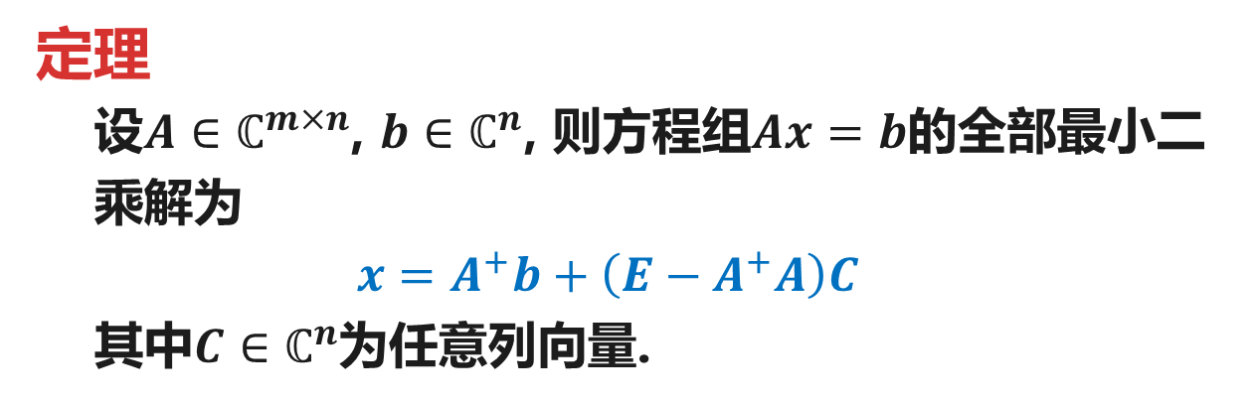
最小二乘解的表示
定理
设$A∈ℂ^{m×n}$, $b∈ℂ^{n}$, 则方程组$Ax=b$的全部最小二乘解为
$$x=A^{+}b+\left(E−A^{+}A\right)C$$
其中$C∈ℂ^{n}$为任意列向量.
证明：略.
注：求解最小二乘解的两种方法等价.

Slide 7
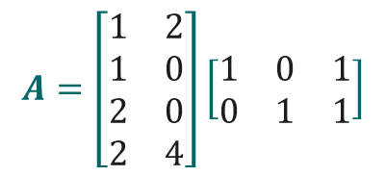
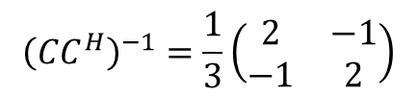
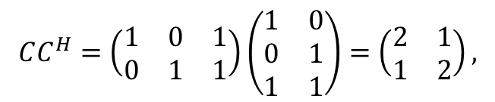
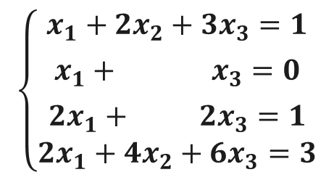
最小二乘解问题
例1 求下面方程的最小二乘解
$$\left\{\begin{matrix}x_{1}+2x_{2}+3x_{3}=1 \\ x_{1}+ x_{3}=0 \\ 2x_{1}+ 2x_{3}=1 \\ 2x_{1}+4x_{2}+6x_{3}=3\end{matrix}\right.$$
方法二： 求系数矩阵$A$的广义逆. 首先, $A$的满秩分解
$$A=\left[\begin{matrix}1 & 2 \\ 1 & 0 \\ 2 & 0 \\ 2 & 4\end{matrix}\right]\left[\begin{matrix}1 & 0 & 1 \\ 0 & 1 & 1\end{matrix}\right]$$
$$CC^{H}=\left(\begin{matrix}1 & 0 & 1 \\ 0 & 1 & 1\end{matrix}\right)\left(\begin{matrix}1 & 0 \\ 0 & 1 \\ 1 & 1\end{matrix}\right)=\left(\begin{matrix}2 & 1 \\ 1 & 2\end{matrix}\right),$$
$${\left(CC^{H}\right)}^{−1}=\frac{1}{3}\left(\begin{matrix}2 & −1 \\ −1 & 2\end{matrix}\right)$$

Slide 8
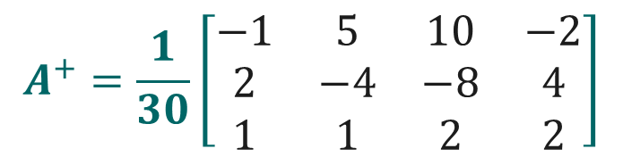
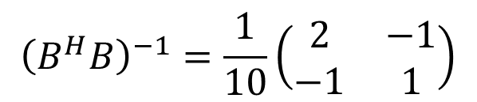
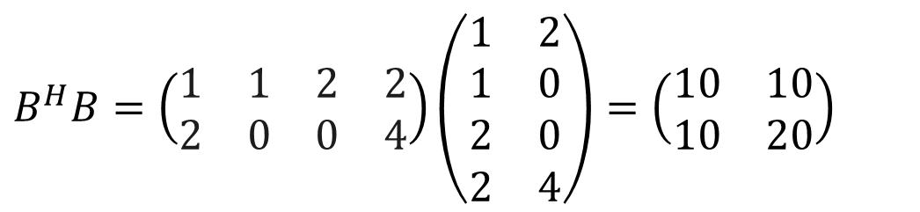
$$B^{H}B=\left(\begin{matrix}1 & 1 & 2 & 2 \\ 2 & 0 & 0 & 4\end{matrix}\right)\left(\begin{matrix}1 & 2 \\ 1 & 0 \\ 2 & 0 \\ 2 & 4\end{matrix}\right)=\left(\begin{matrix}10 & 10 \\ 10 & 20\end{matrix}\right)$$
$${\left(B^{H}B\right)}^{−1}=\frac{1}{10}\left(\begin{matrix}2 & −1 \\ −1 & 1\end{matrix}\right)$$
则
$$A^{+}=\frac{1}{30}\left[\begin{matrix}−1 & 5 & 10 & −2 \\ 2 & −4 & −8 & 4 \\ 1 & 1 & 2 & 2\end{matrix}\right]$$

Slide 9
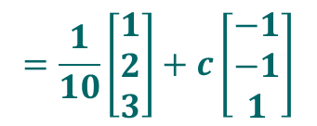
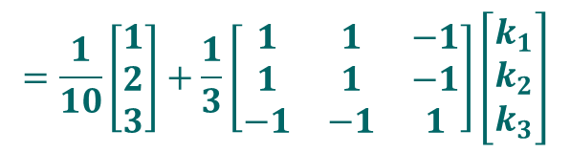
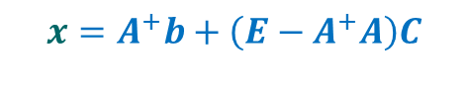
最小二乘解问题
例1 求下面方程的最小二乘解
$$\left\{\begin{matrix}x_{1}+2x_{2}+3x_{3}=1 \\ x_{1}+ x_{3}=0 \\ 2x_{1}+ 2x_{3}=1 \\ 2x_{1}+4x_{2}+6x_{3}=3\end{matrix}\right.$$
其次, 根据公式得到最小二乘解
$$x=A^{+}b+\left(E−A^{+}A\right)C$$
$$=\frac{1}{10}\left[\begin{matrix}1 \\ 2 \\ 3\end{matrix}\right]+\frac{1}{3}\left[\begin{matrix}1 & 1 & −1 \\ 1 & 1 & −1 \\ −1 & −1 & 1\end{matrix}\right]\left[\begin{matrix}k_{1} \\ k_{2} \\ k_{3}\end{matrix}\right]$$
$$=\frac{1}{10}\left[\begin{matrix}1 \\ 2 \\ 3\end{matrix}\right]+c\left[\begin{matrix}−1 \\ −1 \\ 1\end{matrix}\right]$$

Slide 10
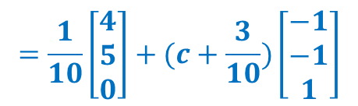
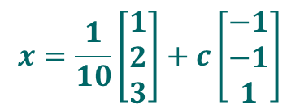
最小二乘解问题
例1 求下面方程的最小二乘解
$$\left\{\begin{matrix}x_{1}+2x_{2}+3x_{3}=1 \\ x_{1}+ x_{3}=0 \\ 2x_{1}+ 2x_{3}=1 \\ 2x_{1}+4x_{2}+6x_{3}=3\end{matrix}\right.$$
最小二乘解
$$x=\frac{1}{10}\left[\begin{matrix}1 \\ 2 \\ 3\end{matrix}\right]+c\left[\begin{matrix}−1 \\ −1 \\ 1\end{matrix}\right]$$
$$=\frac{1}{10}\left[\begin{matrix}4 \\ 5 \\ 0\end{matrix}\right]+(c+\frac{3}{10})\left[\begin{matrix}−1 \\ −1 \\ 1\end{matrix}\right]$$
注：两种求解最小二乘解的方法所得结果是一致的.

Slide 11
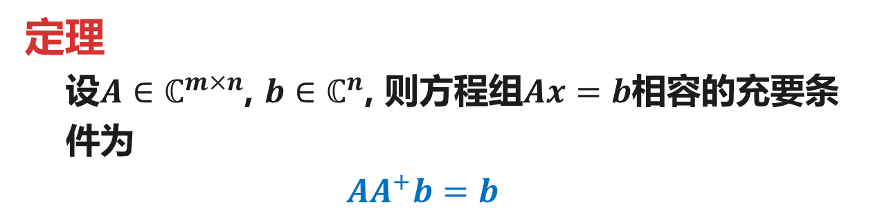






线性方程组$Ax=b$的相容性
定理
设$A∈ℂ^{m×n}$, $b∈ℂ^{n}$, 则方程组$Ax=b$相容的充要条件为
$$AA^{+}b=b$$
证明：最小二乘解
$$x_{1}=A^{+}b+\left(E−A^{+}A\right)C$$
可以使得$‖Ax−b‖$最小, 即
$$\min_{x∈ℂ^{n}}{{\left\|Ax−b\right\|}_{2}}={\left\|Ax_{1}−b\right\|}_{2}$$
$$={\left\|AA^{+}b−b\right\|}_{2}$$
方程组$Ax=b$相容(有解)
$$⇔ 0=\min_{x∈ℂ^{n}}{{\left\|Ax−b\right\|}_{2}}$$
$$⇔ AA^{+}b−b=0$$

Slide 12
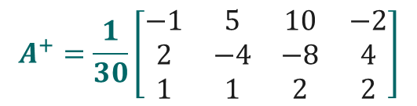


线性方程组$Ax=b$的相容性
例2 判断下面方程的相容性
$$\left\{\begin{matrix}x_{1}+2x_{2}+3x_{3}=1 \\ x_{1}+ x_{3}=0 \\ 2x_{1}+ 2x_{3}=1 \\ 2x_{1}+4x_{2}+6x_{3}=3\end{matrix}\right.$$
解：系数矩阵$A$的广义逆
$$A^{+}=\frac{1}{30}\left[\begin{matrix}−1 & 5 & 10 & −2 \\ 2 & −4 & −8 & 4 \\ 1 & 1 & 2 & 2\end{matrix}\right]$$
因为，$AA^{+}b=\frac{1}{5}\left[\begin{matrix}7 \\ 2 \\ 4 \\ 14\end{matrix}\right]≠b$，所以方程组不相容.

Slide 13

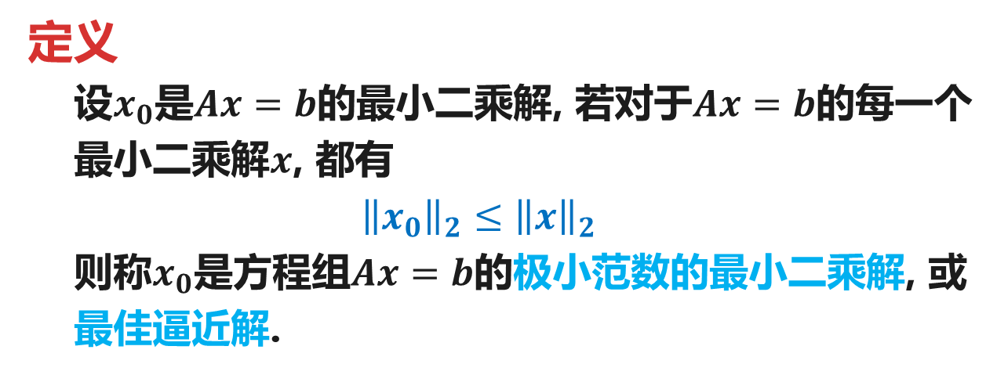
极小范数的最小二乘解
定义
设$x_{0}$是$Ax=b$的最小二乘解, 若对于$Ax=b$的每一个最小二乘解$x$, 都有
$${\left\|x_{0}\right\|}_{2}≤{\left\|x\right\|}_{2}$$
则称$x_{0}$是方程组$Ax=b$的极小范数的最小二乘解, 或最佳逼近解.
定理
设$A∈ℂ^{m×n}$, $b∈ℂ^{n}$, 则方程组$Ax=b$有唯一的极小范数的最小二乘解
$$x=A^{+}b$$

Slide 14
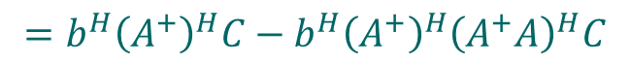


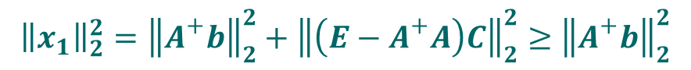
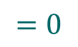
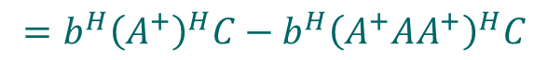
极小范数的最小二乘解
证明：设任意最小二乘解
$$x_{1}=A^{+}b+\left(E−A^{+}A\right)C$$
首先验证$A^{+}b⊥\left(E−A^{+}A\right)C$. 事实上
$${\left(A^{+}b\right)}^{H}\left(E−A^{+}A\right)C=b^{H}{\left(A^{+}\right)}^{H}C−b^{H}{\left(A^{+}\right)}^{H}A^{+}AC$$
$$=b^{H}{\left(A^{+}\right)}^{H}C−b^{H}{\left(A^{+}\right)}^{H}{\left(A^{+}A\right)}^{H}C$$
$$=b^{H}{\left(A^{+}\right)}^{H}C−b^{H}{\left(A^{+}AA^{+}\right)}^{H}C$$
$$=0$$
其次，根据勾股定理
$${\left\|x_{1}\right\|}_{2}^{2}={\left\|A^{+}b\right\|}_{2}^{2}+{\left\|\left(E−A^{+}A\right)C\right\|}_{2}^{2}≥{\left\|A^{+}b\right\|}_{2}^{2}$$
即表明$x_{0}=A^{+}b$是极小范数的最小二乘解.

Slide 15
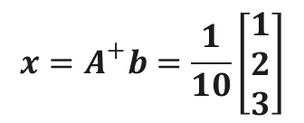

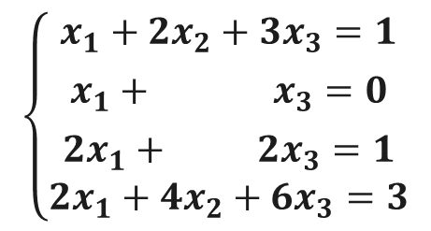
极小范数的最小二乘解
例3 求下面方程的极小范数的最小二乘解
$$\left\{\begin{matrix}x_{1}+2x_{2}+3x_{3}=1 \\ x_{1}+ x_{3}=0 \\ 2x_{1}+ 2x_{3}=1 \\ 2x_{1}+4x_{2}+6x_{3}=3\end{matrix}\right.$$
解：系数矩阵$A$的广义逆
$$A^{+}=\frac{1}{30}\left[\begin{matrix}−1 & 5 & 10 & −2 \\ 2 & −4 & −8 & 4 \\ 1 & 1 & 2 & 2\end{matrix}\right]$$
则方程组的极小范数最小二乘解为
$$x=A^{+}b=\frac{1}{10}\left[\begin{matrix}1 \\ 2 \\ 3\end{matrix}\right]$$

Slide 16
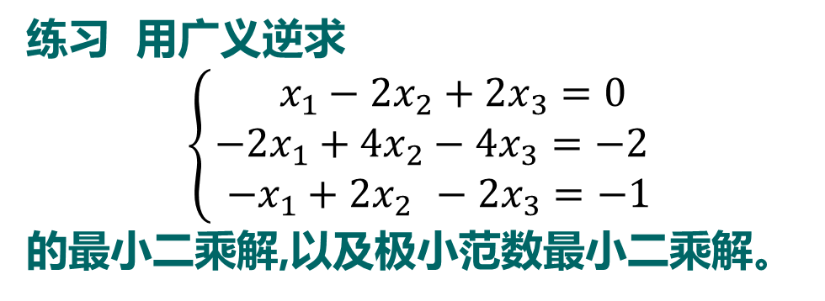

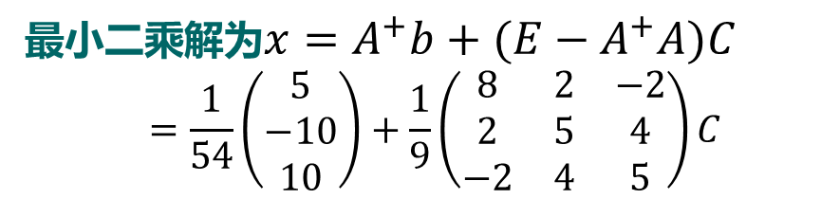
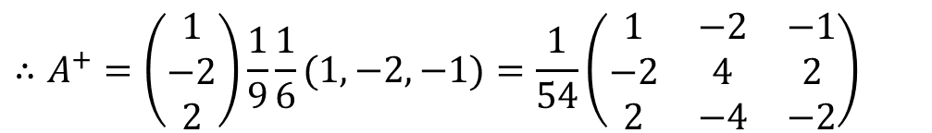
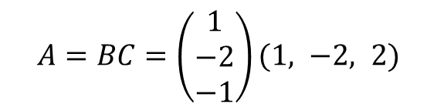
练习 用广义逆求
$$\left\{\begin{aligned} ​x_{1}−2x_{2}​​​​+2x_{3}=0 \\ −2x_{1}+4​​x_{2}−​4x_{3}=−2 \\ −x_{1}+2x_{2} ​−​2x_{3}=−1\end{aligned}\right.$$
的最小二乘解,以及极小范数最小二乘解。
$$A=BC=\left(\begin{matrix}1 \\ −2 \\ −1\end{matrix}\right)(1, −2, 2)$$
$$∴A^{+}=\left(\begin{matrix}1 \\ −2 \\ 2\end{matrix}\right)\frac{1}{9}\frac{1}{6}(1,−2,−1)=\frac{1}{54}\left(\begin{matrix}1 & −2 & −1 \\ −2 & 4 & 2 \\ 2 & −4 & −2\end{matrix}\right)$$
最小二乘解为$x=A^{+}b+(E−A^{+}A)C$ $$=\frac{1}{\text{54}}\left(\begin{matrix}5 \\ −\text{10} \\ \text{10}\end{matrix}\right)+\frac{1}{9}\left(\begin{matrix}8 & 2 & −2 \\ 2 & 5 & 4 \\ −2 & 4 & 5\end{matrix}\right)C$$
极小范数最小二乘解$x_{0}=A^{+}b=\frac{1}{\text{54}}\left(\begin{matrix}5 \\ −\text{10} \\ \text{10}\end{matrix}\right)$

Slide 17

练习 用广义逆求
$$\left\{\begin{aligned} ​{−x}_{1} +x_{3}​​​​+2x_{4}=1 \\ x_{1}+2​​x_{2}−​x_{3}+x_{4}=1 \\ 2x_{1}+2x_{2} ​−{2x}_{3}−x_{4}=1\end{aligned}\right.$$
的最小二乘解,以及极小范数最小二乘解。
最小二乘解为
极小范数最小二乘解$x_{0}=A^{+}b=\frac{1}{\text{63}}{\left(5,24,−5,26\right)}^{T}$

